Slide 1
Разработка и исследование характеристик отечественного устройства детектирования гамма-излучения на основе прецизионного германиевого блока детектирования с системой электроохлаждения
Изменение темы титульного слайда
Перейти на нужный слайд
На верхней панели во вкладке
Главная найти кнопку
Макет, после нажатия выбрать шаблон из выпадающего списка
Замена логотипа на титульном слайде
Информация по замене логотипа Госкорпорации «Росатом» на логотип Организации размещена в Руководстве по подготовке презентаций (слайд 27)
ППСР-2025/г. Санкт-Петербург
Баев М.Н., Туровцев Н.О., Червяков Р.В. (ФГУП «НИТИ им. А.П. Александрова»)
Летов А.Г., Ломов А.А., Купцов В.В., Смирнов А.А. (АО «ИФТП»)
13.10.25

Slide 2
Проблематика
Добавление шаблона слайда
1. На верхней панели во вкладке
Главная найти кнопку Создать слайд
2. Стрелка вниз в правой части кнопки откроет выпадающий список шаблонов с соответствующими наименованиями на выбор
Замена логотипа на внутренних слайдах
Информация по замене логотипа Госкорпорации «Росатом» на логотип Организации размещена в Руководстве по подготовке презентаций (слайд 36)
Разработка атомных станций малой мощности для использования в труднодоступных районах.
Необходимость автономного непрерывного контроля радиационных параметров технологических сред.
Невозможность использования азотного охлаждения для германиевых блоков детектирования.
Отсутствие возможности применения импортных серийно выпускаемых германиевых блоков детектирования с электоохлаждением в связи с санкционными ограничениями.
Палитра для использования
инструментами «пипетка» и «формат
по образцу»
Рекомендуемые сочетания цветов
1 цвет
2 цвета
3 цвета
4 цвета
5 цветов
6 цветов
7 цветов
Цвета-индикаторы
положительная динамика/
результат
обратить внимание!
отрицательная динамика/
результат
Цвет текста
Текст
Сноска
Выделение

Slide 3
Цель и задачи работы
Добавление шаблона слайда
1. На верхней панели во вкладке
Главная найти кнопку Создать слайд
2. Стрелка вниз в правой части кнопки откроет выпадающий список шаблонов с соответствующими наименованиями на выбор
Замена логотипа на внутренних слайдах
Информация по замене логотипа Госкорпорации «Росатом» на логотип Организации размещена в Руководстве по подготовке презентаций (слайд 36)
Цель - создание устройства детектирования гамма-излучения на основе прецизионного германиевого блока детектирования с системой электроохлаждения, проверка правильности заложенных технических решений и определение основных характеристик.
Задачи работы:
Разработка технического задания на создание устройства детектирования.
Разработка и изготовление устройства детектирования.
Разработка программы и методики испытаний устройства детектирования.
Проведение испытаний устройства детектирования
Палитра для использования
инструментами «пипетка» и «формат
по образцу»
Рекомендуемые сочетания цветов
1 цвет
2 цвета
3 цвета
4 цвета
5 цветов
6 цветов
7 цветов
Цвета-индикаторы
положительная динамика/
результат
обратить внимание!
отрицательная динамика/
результат
Цвет текста
Текст
Сноска
Выделение

Slide 4
Техническое задание
Добавление шаблона слайда
1. На верхней панели во вкладке
Главная найти кнопку Создать слайд
2. Стрелка вниз в правой части кнопки откроет выпадающий список шаблонов с соответствующими наименованиями на выбор
Замена логотипа на внутренних слайдах
Информация по замене логотипа Госкорпорации «Росатом» на логотип Организации размещена в Руководстве по подготовке презентаций (слайд 36)
Основные требуемые параметры и характеристики
Техническая характеристика | Требования ТЗ
Диапазон регистрируемых энергий гамма-излучения, МэВ | 0,05÷3,0
Основная относительная погрешность характеристики преобразования (ИНЛ), не более, %: | ±0,05
Энергетическое разрешение макетного образца по гамма-излучению с энергией: 122,06 кэВ (⁵⁷Co), не более, кэВ: 1332,5 кэВ (⁶⁰Co), не более, кэВ: | 3,0 4,0
Относительная эффективность регистрации в ППП гамма-квантов для точечной геометрии нуклида ⁶⁰Co по линии с энергией 1332,5 кэВ, не менее, %: | 10
Предел допускаемой основной относительной погрешности эффективность регистрации в ППП гамма-квантов для точечной геометрии нуклида ⁶⁰Co по линии с энергией 1332,5 кэВ, не более, %: | ±10
Палитра для использования
инструментами «пипетка» и «формат
по образцу»
Рекомендуемые сочетания цветов
1 цвет
2 цвета
3 цвета
4 цвета
5 цветов
6 цветов
7 цветов
Цвета-индикаторы
положительная динамика/
результат
обратить внимание!
отрицательная динамика/
результат
Цвет текста
Текст
Сноска
Выделение

Slide 5
Техническое задание
Добавление шаблона слайда
1. На верхней панели во вкладке
Главная найти кнопку Создать слайд
2. Стрелка вниз в правой части кнопки откроет выпадающий список шаблонов с соответствующими наименованиями на выбор
Замена логотипа на внутренних слайдах
Информация по замене логотипа Госкорпорации «Росатом» на логотип Организации размещена в Руководстве по подготовке презентаций (слайд 36)
Основные требуемые параметры и характеристики
Техническая характеристика | Требования ТЗ
Максимальная входная статическая загрузка, не менее, с⁻¹ | 1ꞏ10⁵
Время установления рабочего режима макетного образца (без учёта времени охлаждения), не более, мин | 30
Время непрерывной работы макетного образца (после установления рабочего режима) не менее, ч | 120
Нестабильность характеристики преобразования за время непрерывной работы (временная нестабильность), не более % | ± 0,3
Время установления рабочей температуры детектора (не более 100 К), не более, ч | 8
Палитра для использования
инструментами «пипетка» и «формат
по образцу»
Рекомендуемые сочетания цветов
1 цвет
2 цвета
3 цвета
4 цвета
5 цветов
6 цветов
7 цветов
Цвета-индикаторы
положительная динамика/
результат
обратить внимание!
отрицательная динамика/
результат
Цвет текста
Текст
Сноска
Выделение

Slide 6
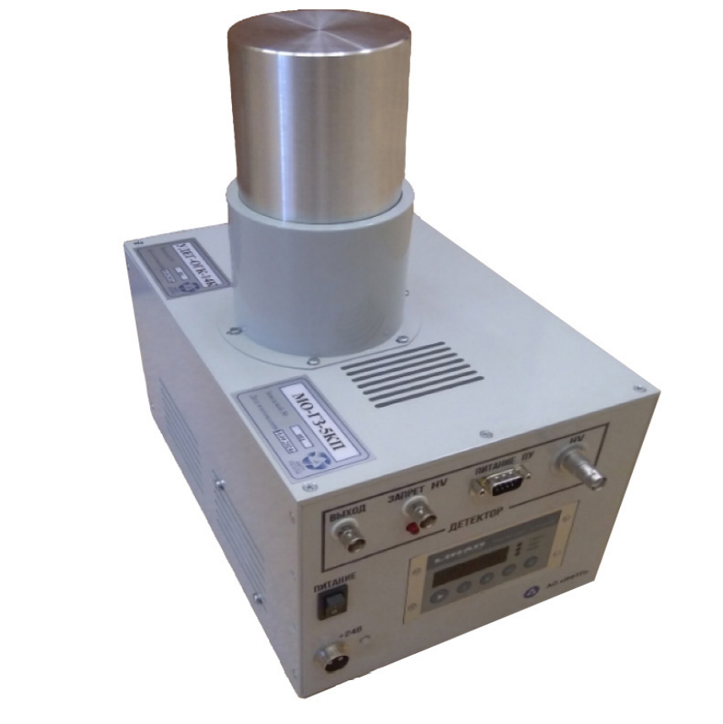
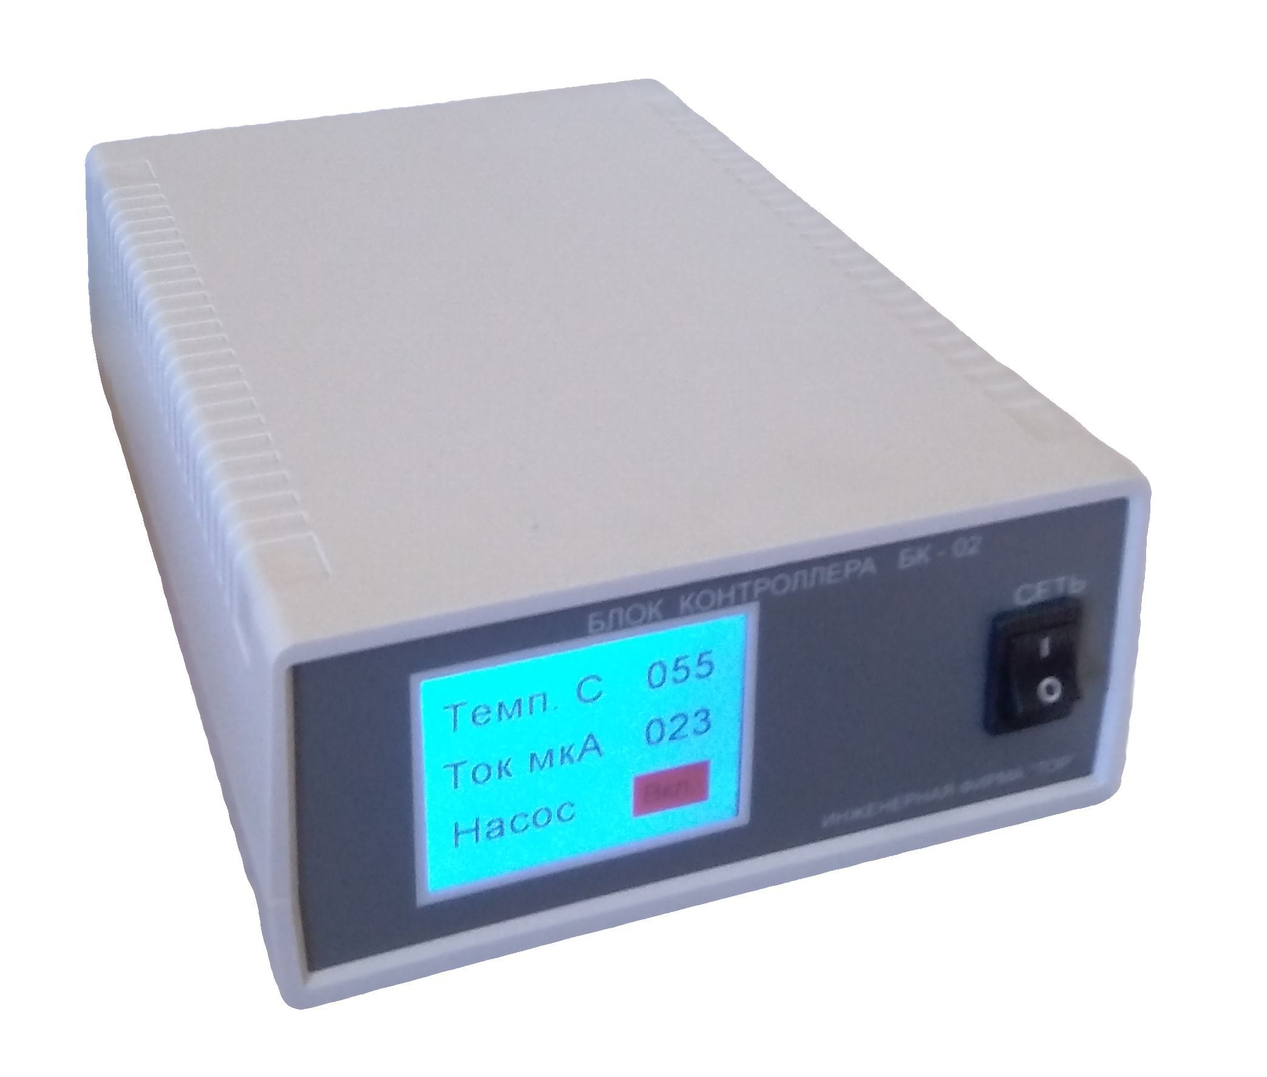
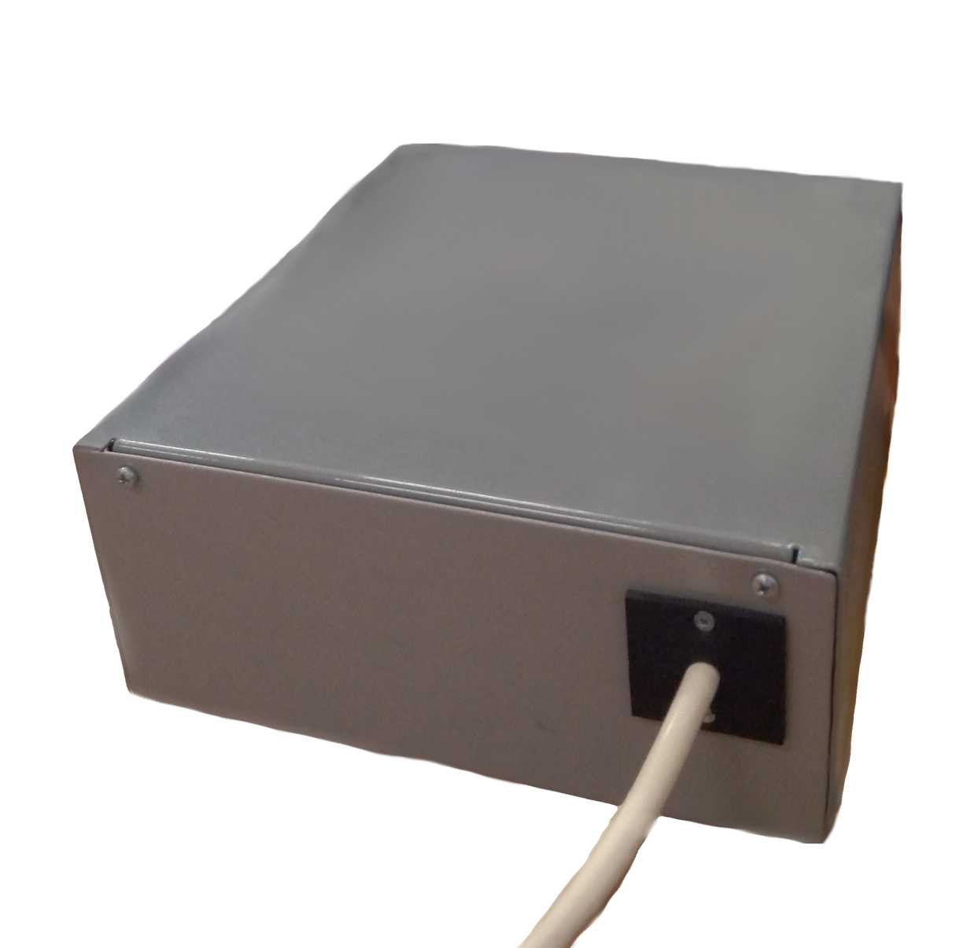
Устройство детектирования МО-ГЗ-5КП
Добавление шаблона слайда
1. На верхней панели во вкладке
Главная найти кнопку Создать слайд
2. Стрелка вниз в правой части кнопки откроет выпадающий список шаблонов с соответствующими наименованиями на выбор
Замена логотипа на внутренних слайдах
Информация по замене логотипа Госкорпорации «Росатом» на логотип Организации размещена в Руководстве по подготовке презентаций (слайд 36)
Составные части:
устройство детектирования УДЕГ-ОГК-14К в составе:
детекторный блок ДЕГ-ОГК-5Км-01 на основе ОЧГ;
микрокриогенная система ГКМ-02.
блок контроллера БК-02;
блок питания ТОРЕЛ АП-6121.
Палитра для использования
инструментами «пипетка» и «формат
по образцу»
Рекомендуемые сочетания цветов
1 цвет
2 цвета
3 цвета
БК-02
4 цвета
5 цветов
6 цветов
7 цветов
УДЕГ-ОГК-14К
Цвета-индикаторы
положительная динамика/
результат
обратить внимание!
отрицательная динамика/
результат
ТОРЕЛ АП-6121
Цвет текста
Примечание. Испытания проводились с устройством спектрометрическим СУ-07ЦА (АО "НПЦ "АСПЕКТ" )
Текст
Сноска
Выделение

Slide 7
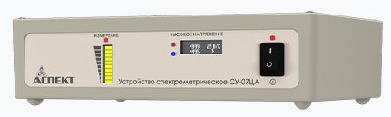
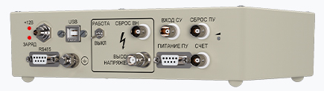
Устройство спектрометрическое СУ-07ЦА
Добавление шаблона слайда
1. На верхней панели во вкладке
Главная найти кнопку Создать слайд
2. Стрелка вниз в правой части кнопки откроет выпадающий список шаблонов с соответствующими наименованиями на выбор
Замена логотипа на внутренних слайдах
Информация по замене логотипа Госкорпорации «Росатом» на логотип Организации размещена в Руководстве по подготовке презентаций (слайд 36)
Параметр | Значение
Число каналов накапливаемого спектра | 16384
ИНЛ, %, не более | ± 0,02
Временная нестабильность, %, не более | 0,005
Максимальная входная статическая загрузка, не менее, с⁻¹ | 1ꞏ10⁵
Выходное высокое напряжение, В | до 5000
Интерфейс связи | RS-485, USB
Палитра для использования
инструментами «пипетка» и «формат
по образцу»
Рекомендуемые сочетания цветов
1 цвет
2 цвета
3 цвета
4 цвета
5 цветов
6 цветов
7 цветов
Внешний вид устройства спектрометрического СУ-07ЦА
Цвета-индикаторы
положительная динамика/
результат
обратить внимание!
отрицательная динамика/
результат
Цвет текста
Текст
Сноска
Выделение

Slide 8
Основная относительная погрешность характеристики преобразования (ИНЛ)
Добавление шаблона слайда
1. На верхней панели во вкладке
Главная найти кнопку Создать слайд
2. Стрелка вниз в правой части кнопки откроет выпадающий список шаблонов с соответствующими наименованиями на выбор
Замена логотипа на внутренних слайдах
Информация по замене логотипа Госкорпорации «Росатом» на логотип Организации размещена в Руководстве по подготовке презентаций (слайд 36)
Нуклид | Энергия, кэВ (библиотека) | Канал | Энергия, кэВ (расчет) | ИНЛ, %
Am-241 | 59,6 | 307 | 59,5 | -0,004
Eu-152 | 121,8 | 628 | 121,8 | 0,000
Eu-152 | 344,3 | 1773 | 344,2 | -0,004
Cs-137 | 661,7 | 3408 | 661,7 | 0,000
Eu-152 | 778,9 | 4011 | 778,9 | 0,000
Co-60 | 1173,2 | 6041 | 1173,2 | 0,000
Co-60 | 1332,5 | 6861 | 1332,5 | 0,000
Eu-152 | 1408 | 7250 | 1408 | 0,000
Th-228 | 2614,7 | 13464 | 2615,4 | 0,027
Палитра для использования
инструментами «пипетка» и «формат
по образцу»
Рекомендуемые сочетания цветов
1 цвет
2 цвета
3 цвета
4 цвета
5 цветов
6 цветов
7 цветов
Цвета-индикаторы
положительная динамика/
результат
ИНЛ
обратить внимание!
отрицательная динамика/
результат
Цвет текста
Текст
Сноска
Выделение

Slide 9
Энергетическое разрешение
Добавление шаблона слайда
1. На верхней панели во вкладке
Главная найти кнопку Создать слайд
2. Стрелка вниз в правой части кнопки откроет выпадающий список шаблонов с соответствующими наименованиями на выбор
Замена логотипа на внутренних слайдах
Информация по замене логотипа Госкорпорации «Росатом» на логотип Организации размещена в Руководстве по подготовке презентаций (слайд 36)
Палитра для использования
инструментами «пипетка» и «формат
по образцу»
Источник гамма-излучения с радионуклидами | ⁵⁷Co | ⁶⁰Co
Энергия гамма-излучения, кэВ | 122,06 | 1332,5
Энергетическое разрешение (измеренное), кэВ | 2 | 3,4
Энергетическое разрешение (требуемое), не более, кэВ | 3 | 4
Рекомендуемые сочетания цветов
1 цвет
2 цвета
3 цвета
4 цвета
5 цветов
6 цветов
7 цветов
Цвета-индикаторы
положительная динамика/
результат
обратить внимание!
отрицательная динамика/
результат
Цвет текста
Текст
Сноска
Выделение

Slide 10
Относительная эффективность регистрации
Добавление шаблона слайда
1. На верхней панели во вкладке
Главная найти кнопку Создать слайд
2. Стрелка вниз в правой части кнопки откроет выпадающий список шаблонов с соответствующими наименованиями на выбор
Замена логотипа на внутренних слайдах
Информация по замене логотипа Госкорпорации «Росатом» на логотип Организации размещена в Руководстве по подготовке презентаций (слайд 36)
№ | Эффективность регистрации для энергии 1332,5 кэВ (Co-60) на 25 см, отн. ед.
1 | 9,26E-05
2 | 9,58E-05
3 | 9,52E-05
4 | 9,36E-05
5 | 9,56E-05
6 | 9,50E-05
Палитра для использования
инструментами «пипетка» и «формат
по образцу»
Рекомендуемые сочетания цветов
Относительная эффективность регистрации для энергии 1332,5 кэВ (Co-60) на 25 см, % | 7,9
Основная относительная погрешность относительной эффективности регистрации , % | 8,1
1 цвет
2 цвета
3 цвета
4 цвета
5 цветов
6 цветов
7 цветов
Цвета-индикаторы
положительная динамика/
результат
обратить внимание!
отрицательная динамика/
результат
Цвет текста
Текст
Сноска
Выделение

Slide 11
Максимальная входная статистическая загрузка
Добавление шаблона слайда
1. На верхней панели во вкладке
Главная найти кнопку Создать слайд
2. Стрелка вниз в правой части кнопки откроет выпадающий список шаблонов с соответствующими наименованиями на выбор
Замена логотипа на внутренних слайдах
Информация по замене логотипа Госкорпорации «Росатом» на логотип Организации размещена в Руководстве по подготовке презентаций (слайд 36)
Входная статистическая загрузка, имп/с | ПШПВ, кэВ | Положение максимума ППП, канал | Скорость счета пика, имп/с | Относительное изменение ПШПВ, % | Относительное смещение положения максимума, % | Относительное изменение скорости счета в пике, %
800 | 4 | 6860 | 55 | - | - | -
26000 | 4,8 | 6857 | 36 | 20,0 | 0,04 | 33,7
64000 | 6 | 6843 | 25 | 50,0 | 0,25 | 54,0
92000 | 7 | 6841 | 24 | 75,0 | 0,28 | 56,3
Палитра для использования
инструментами «пипетка» и «формат
по образцу»
Рекомендуемые сочетания цветов
1 цвет
2 цвета
3 цвета
4 цвета
5 цветов
6 цветов
7 цветов
Цвета-индикаторы
положительная динамика/
результат
обратить внимание!
отрицательная динамика/
результат
Цвет текста
Текст
Сноска
Выделение

Slide 12
Нестабильность характеристики преобразования
Добавление шаблона слайда
1. На верхней панели во вкладке
Главная найти кнопку Создать слайд
2. Стрелка вниз в правой части кнопки откроет выпадающий список шаблонов с соответствующими наименованиями на выбор
Замена логотипа на внутренних слайдах
Информация по замене логотипа Госкорпорации «Росатом» на логотип Организации размещена в Руководстве по подготовке презентаций (слайд 36)
№ | Время с момента включения, ч | Положение пика, канал
 |  | ¹³⁷Cs (661,6 кэВ) | ⁶⁰Co (1332,5 кэВ)
1 | 0.5 | 3408,10 | 1332,63
2 | 2.3 | 3408,02 | 1332,63
3 | 4 | 3407,96 | 1332,60
4 | 5.8 | 3407,99 | 1332,64
5 | 7.5 | 3408,01 | 1332,61
6 | 9.3 | 3408,02 | 1332,61
7 | 11 | 3408,07 | 1332,65
8 | 12.8 | 3408,02 | 1332,63
9 | 14.5 | 3408,05 | 1332,62
10 | 16.3 | 3408,00 | 1332,60
11 | 18 | 3408,02 | 1332,60
12 | 19.8 | 3407,86 | 1332,56
13 | 21.5 | 3407,83 | 1332,56
14 | 23.3 | 3407,86 | 1332,60
15 | 25 | 3408,15 | 1332,65
Время установления рабочего режима, мин | 30
Нестабильность характеристики преобразования за 24 часа непрерывной работы, %. | 0,02
Время непрерывной работы, ч | не менее 24
Палитра для использования
инструментами «пипетка» и «формат
по образцу»
Рекомендуемые сочетания цветов
1 цвет
2 цвета
3 цвета
4 цвета
5 цветов
6 цветов
7 цветов
Цвета-индикаторы
положительная динамика/
результат
обратить внимание!
отрицательная динамика/
результат
Цвет текста
Текст
Сноска
Выделение

Slide 13
Время установления рабочей температуры детектора
Добавление шаблона слайда
1. На верхней панели во вкладке
Главная найти кнопку Создать слайд
2. Стрелка вниз в правой части кнопки откроет выпадающий список шаблонов с соответствующими наименованиями на выбор
Замена логотипа на внутренних слайдах
Информация по замене логотипа Госкорпорации «Росатом» на логотип Организации размещена в Руководстве по подготовке презентаций (слайд 36)
№ | Время с момента включения ГКМ-02, мин | Температура детектора T_{i}, К | ΔT_{i}=T_{i}-T_{(i-1)}, К
1 | 0 | 292 | 0
2 | 15 | 179 | 113
3 | 30 | 150 | 29
4 | 45 | 129 | 21
5 | 60 | 112 | 17
6 | 75 | 100 | 12
7 | 90 | 88 | 12
8 | 105 | 81 | 7
9 | 120 | 80 | 1
10 | 120 | 80 | 0
Палитра для использования
инструментами «пипетка» и «формат
по образцу»
Рекомендуемые сочетания цветов
1 цвет
2 цвета
3 цвета
4 цвета
5 цветов
6 цветов
Время выхода на рабочий температурный режим детектора, ч | 2
7 цветов
Цвета-индикаторы
положительная динамика/
результат
обратить внимание!
отрицательная динамика/
результат
Цвет текста
Текст
Сноска
Выделение

Slide 14
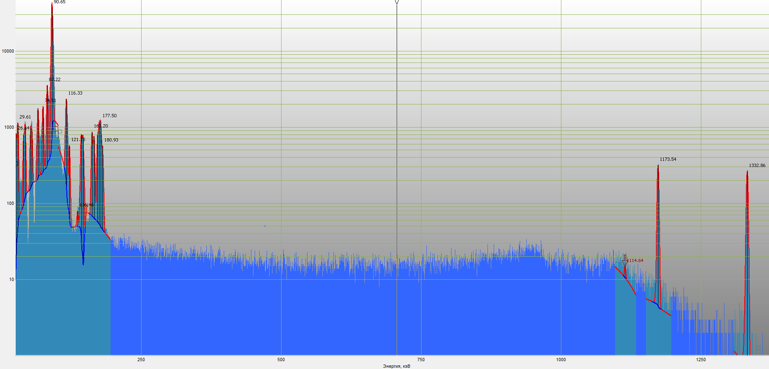
Примеры спектров
Добавление шаблона слайда
1. На верхней панели во вкладке
Главная найти кнопку Создать слайд
2. Стрелка вниз в правой части кнопки откроет выпадающий список шаблонов с соответствующими наименованиями на выбор
Замена логотипа на внутренних слайдах
Информация по замене логотипа Госкорпорации «Росатом» на логотип Организации размещена в Руководстве по подготовке презентаций (слайд 36)
Палитра для использования
инструментами «пипетка» и «формат
по образцу»
Рекомендуемые сочетания цветов
1 цвет
2 цвета
3 цвета
4 цвета
5 цветов
6 цветов
7 цветов
Цвета-индикаторы
положительная динамика/
результат
обратить внимание!
отрицательная динамика/
результат
Цвет текста
С включенной микрокриогенной системой ГКМ-02
Текст
Сноска
Выделение

Slide 15
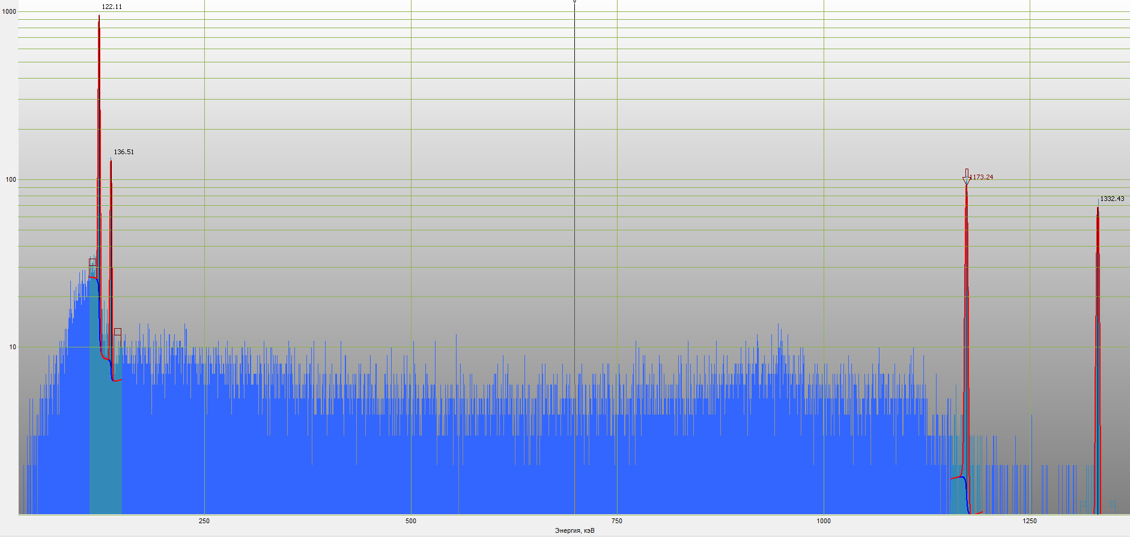
Примеры спектров
Добавление шаблона слайда
1. На верхней панели во вкладке
Главная найти кнопку Создать слайд
2. Стрелка вниз в правой части кнопки откроет выпадающий список шаблонов с соответствующими наименованиями на выбор
Замена логотипа на внутренних слайдах
Информация по замене логотипа Госкорпорации «Росатом» на логотип Организации размещена в Руководстве по подготовке презентаций (слайд 36)
Палитра для использования
инструментами «пипетка» и «формат
по образцу»
Рекомендуемые сочетания цветов
1 цвет
2 цвета
3 цвета
4 цвета
5 цветов
6 цветов
7 цветов
Цвета-индикаторы
положительная динамика/
результат
обратить внимание!
отрицательная динамика/
результат
Цвет текста
С отключенной микрокриогенной системой ГКМ-02
Текст
Сноска
Выделение

Slide 16
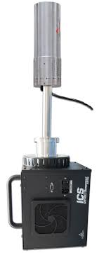
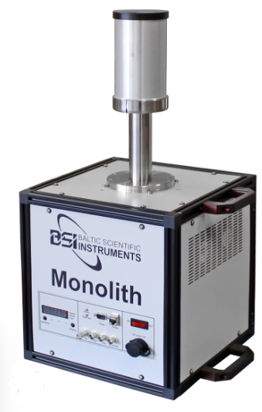
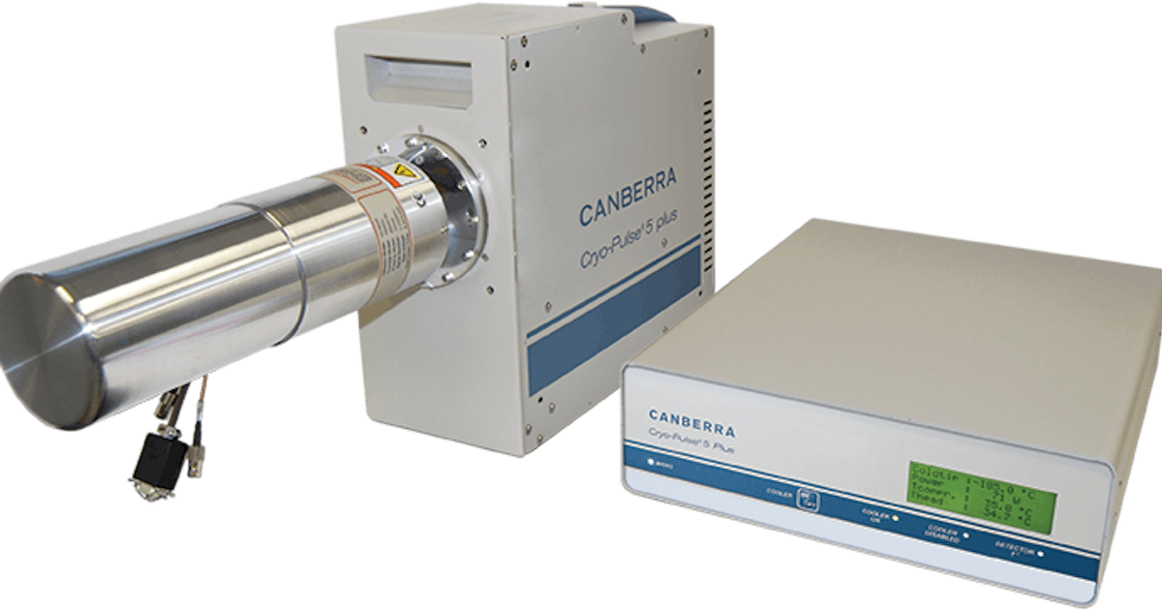
Устройства детектирования с электроохлаждением
Добавление шаблона слайда
1. На верхней панели во вкладке
Главная найти кнопку Создать слайд
2. Стрелка вниз в правой части кнопки откроет выпадающий список шаблонов с соответствующими наименованиями на выбор
Замена логотипа на внутренних слайдах
Информация по замене логотипа Госкорпорации «Росатом» на логотип Организации размещена в Руководстве по подготовке презентаций (слайд 36)
Палитра для использования
инструментами «пипетка» и «формат
по образцу»
Рекомендуемые сочетания цветов
1 цвет
2 цвета
3 цвета
4 цвета
5 цветов
6 цветов
7 цветов
Эко ПАК-02-2
(BSI, Латвия)
Canberra Cryo-Pulse
(MIRION TECHOLOGIES, CANBERRA, США)
DSPec c ICS
(ORTEC, AMETEK, США)
Цвета-индикаторы
положительная динамика/
результат
обратить внимание!
отрицательная динамика/
результат
Цвет текста
Текст
Сноска
Выделение

Slide 17
Сравнительная таблица
Добавление шаблона слайда
1. На верхней панели во вкладке
Главная найти кнопку Создать слайд
2. Стрелка вниз в правой части кнопки откроет выпадающий список шаблонов с соответствующими наименованиями на выбор
Замена логотипа на внутренних слайдах
Информация по замене логотипа Госкорпорации «Росатом» на логотип Организации размещена в Руководстве по подготовке презентаций (слайд 36)
Техническая характеристика | МО-ГЗ-5КП (требования ТЗ) | МО-ГЗ-5КП (результаты испытаний) | Эко ПАК-02-2 (в корпусе "Monolith" с детектором GCD) | Canberra Cryo-Pulse (с детектором SEGe(GC)) | DSPec c ICS (c детектором GEM)
Диапазон регистрируемых энергий гамма-излучения, МэВ | 0,05÷3,0 | 0,05÷3,0 | 0,04÷10,0 | 0,04÷10,0 | 0,04÷10,0
ИНЛ, % | ±0,05 | 0,03 | ±0,04 | ±0,025 | ±0,025
Энергетическое разрешение:
122,06 кэВ (⁵⁷Co), кэВ | не более 3 | 2 | не более 1,5 | не более 1,5 | не более 1,5
1332,5 кэВ (⁶⁰Co), кэВ | не более 4 | 3,4 | не более 2,5 | не более 2,4 | не более 2,4
Относительная эффективность регистрации, % | 10 | 7,9 | от 10 до 160 | от 5 до 150 | от 7 до 175
Максимальная входная статическая загрузка, с⁻¹ | не менее 1·10⁵ | < 3·10⁴ | не менее 1·10⁵ | не менее 1·10⁵ | не менее 1·10⁵
Время установления рабочего режима (без учета времени охлаждения детектора), мин | не более 30 | 30 | не более 30 | не более 30 | не более 30
Временная нестабильность за время непрерывной работы, % | не более 0,3 | 0,02 | не более 1 | не более 0,05 | не более 0,05
Время непрерывной работы, ч | 120 | не менее 24 | не менее 24 | не менее 8 | не менее 8
Время установления рабочей температуры детектора, ч | не более 8 | 2 | -* | -* | -*
Палитра для использования
инструментами «пипетка» и «формат
по образцу»
Рекомендуемые сочетания цветов
1 цвет
2 цвета
3 цвета
4 цвета
5 цветов
6 цветов
7 цветов
Цвета-индикаторы
положительная динамика/
результат
обратить внимание!
отрицательная динамика/
результат
Цвет текста
Текст
Сноска
Выделение
Примечание.* В зависимости от размера детектора

Slide 18
Выводы
Добавление шаблона слайда
1. На верхней панели во вкладке
Главная найти кнопку Создать слайд
2. Стрелка вниз в правой части кнопки откроет выпадающий список шаблонов с соответствующими наименованиями на выбор
Замена логотипа на внутренних слайдах
Информация по замене логотипа Госкорпорации «Росатом» на логотип Организации размещена в Руководстве по подготовке презентаций (слайд 36)
Создано и испытано устройство детектирования.
Определены основные характеристики устройства детектирования.
Необходима доработка конструкции и схемотехнических решений устройства детектирования с целью снижения влияния помех, возникающих при работе газовой криогенной машины на входной тракт детектора для:
обеспечения регистрации гамма-излучения в диапазоне энергий
50-200 кэВ на уровне современных зарубежных образцов;
уменьшения влияние на изменение энергетического разрешения и потери полезного сигнала при увеличении входной статической загрузки;
уход от необходимости использования магниторазрядного насоса.
Проблемы с организацией производства/поставки кристаллов ОЧГ для изготовления гамма-спектрометрических детекторов.
Палитра для использования
инструментами «пипетка» и «формат
по образцу»
Рекомендуемые сочетания цветов
1 цвет
2 цвета
3 цвета
4 цвета
5 цветов
6 цветов
7 цветов
Цвета-индикаторы
положительная динамика/
результат
обратить внимание!
отрицательная динамика/
результат
Цвет текста
Текст
Сноска
Выделение

